Slide 1
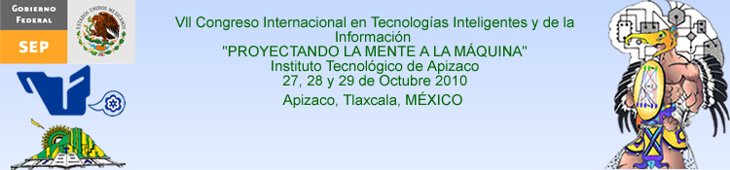

Aplicación de comercio móvil Android basada en SOA
Jorge Fernando Ambros, Giner Alor , Ulises Juárez, Ana María Chávez
Departamento de Posgrado e Investigación, Instituto Tecnológico de Orizaba, Veracruz

Slide 2
Contenido
Introducción al comercio móvil.
Introducción a la plataforma Android.
Arquitectura Orientada a Servicios (SOA).
SOA con Android.
Arquitectura lógica.
Arquitectura física.
Proceso de compra electrónica.
Aplicación Android.

Slide 3

Introducción al comercio móvil
Es una rama del comercio electrónico.
Es realizar transacciones electrónicas de negocios tales como servicios financieros o compra/venta de productos y/o servicios, pero con la gran propiedad que se hace desde un dispositivo inalámbrico.

Slide 4
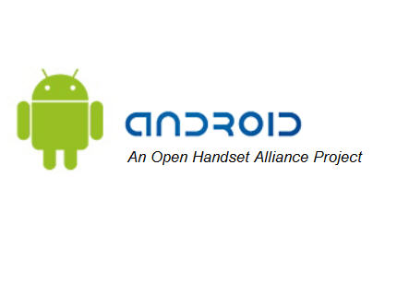
Introducción a la plataforma Android
Plataforma Open Source de software para dispositivos móviles, es el producto de Google en conjunto con la Open Handset Alliance.
Basado en el kernel de Linux.
Las aplicaciones se programan utilizando Java.
Máquina virtual Dalvik: optimizada para dispositivos móviles (No es la VM de Sun).

Slide 5
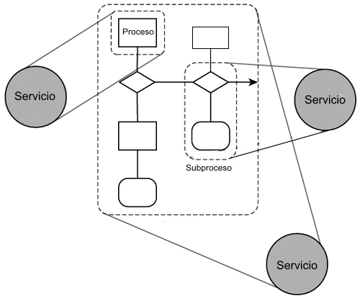
Arquitectura Orientada a Servicios (SOA)
Permite que las aplicaciones de negocio se fragmenten en elementos individuales[1].
Utilizan estándares de la industria como XML, WSDL (Web Services Description Languaje) y SOAP.
Los protocolos de comunicación utilizados por los servicios Web son independientes del sistema operativo, plataforma y lenguaje de programación.
Existe una alta reutilización.

Slide 6
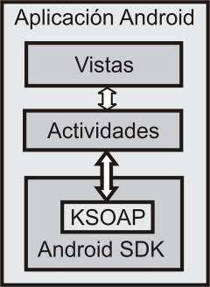
SOA con Android
Los dispositivos móviles con el sistema operativo Android no soportan directamente el tratamiento de SOAP.
Para habilitar el uso de servicios Web se requiere que la biblioteca de funciones kSOAP sea parte de la aplicación.

Slide 7
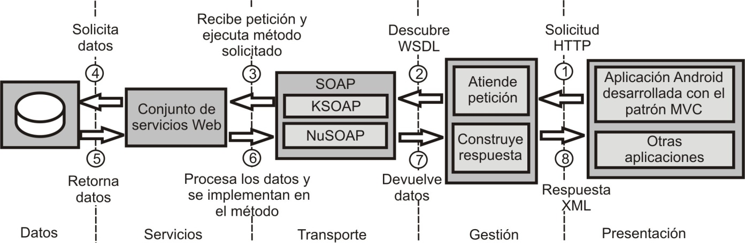
Arquitectura lógica
Arquitectura desarrollada para la aplicación de comercio móvil

Slide 8
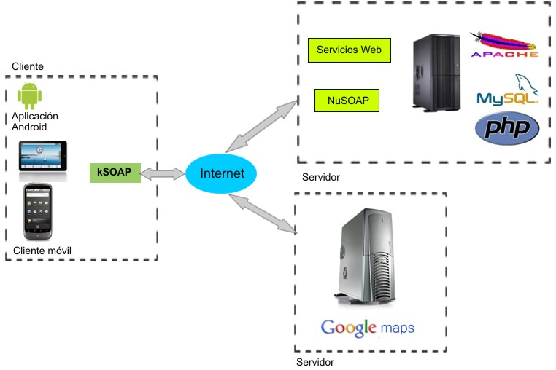
Arquitectura física

Slide 9
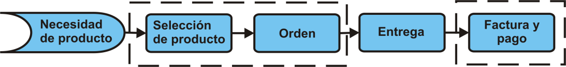
Proceso de compra electrónica
Proceso de compra electrónica propuesta por Blommenstein[2].

Slide 10
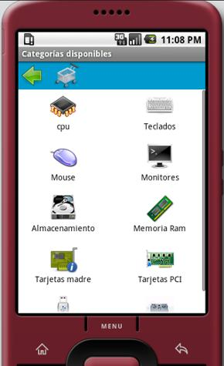
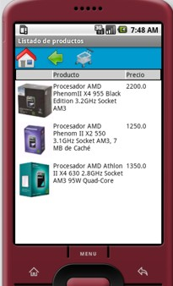
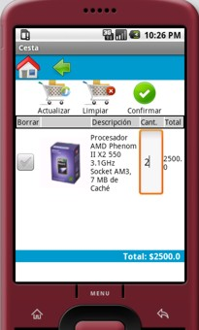
Aplicación Android

Slide 11
Trabajo a futuro
Analizar si es posible adaptar la aplicación de comercio móvil a otro modelo de comercio electrónico .

Slide 12
Conclusiones
El desarrollar una Arquitectura Orientada a Servicios ofrece una nueva forma de comunicación para las aplicaciones Android mediante servicios Web utilizando SOAP.
Toda la implementación se realiza solamente con bibliotecas de funciones de código abierto.
La aplicación de comercio móvil desarrollada provee una funcionalidad similar a la que tiene una aplicación de comercio electrónico.

Slide 13
Agradecimientos
Este proyecto es apoyado por la Dirección General de Educación Superior Tecnológica (DGEST) . Además, éste trabajo está patrocinado por el Consejo Nacional de Ciencia y Tecnología (CONACYT) y por la Secretaría de Educación Pública (SEP) a través de PROMEP.

Slide 14
Referencias
[1] Erl T. Service-Oriented Architecture: Concepts, Technology, and Design. Pearson Education. 2005
[2] Blommnestein F. “Procedures for electronic purchasing”. Project Group. 2000

Slide 15
Muchas gracias por su atención
¿Preguntas?
Contacto:
jfambros@gmail.com

